Slide 1
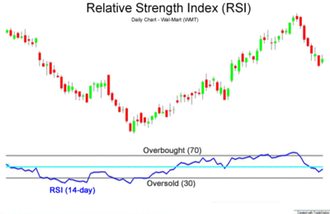
Bài 10: Chỉ số RSI - Chỉ số sức mạnh tương đối

Slide 2

RSI là gì?
RSI: Relative Strength Index
Được phát triển bởi J. Welles Wilder Jr. Làm sách xuất bản năm 1978
Là bộ giao động cho biết khi nào thì thị trường ở giai đoạn quá mua, quá bán.
Xác định tín hiệu tốt để mua vào, tín hiệu tốt để bán ra chốt lời.

Slide 3
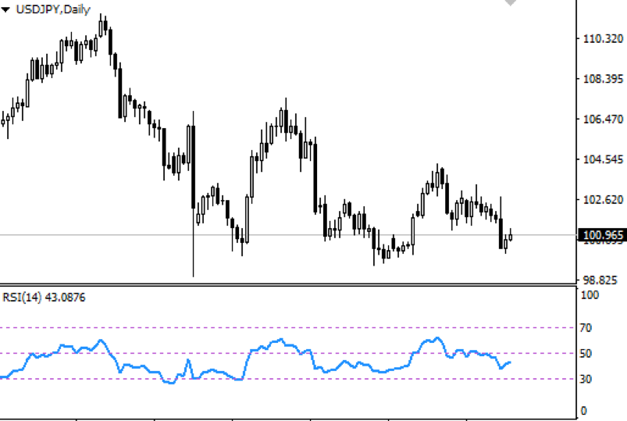




RSI là gì?
Công thức:
Dùng Smoothed Moving Average (14)

Slide 4
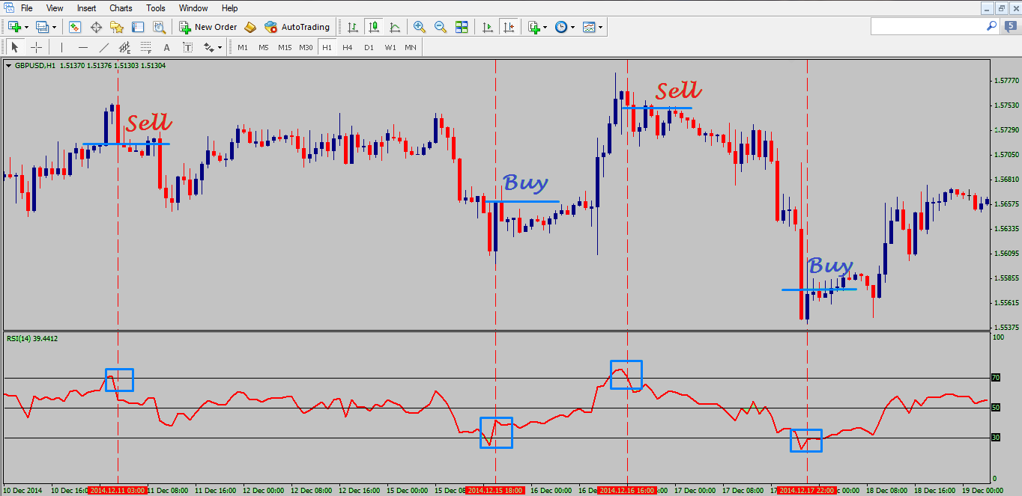
Thay đổi xu hướng (Trend)
Lưu ý: RSI cắt qua trục 50

Slide 5
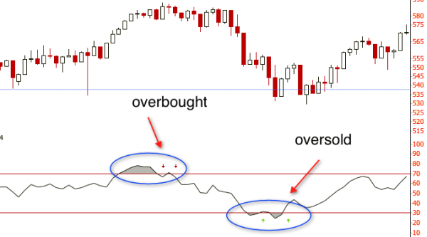
Quá mua, quá bán (Over Bought Over Sold)

Slide 6
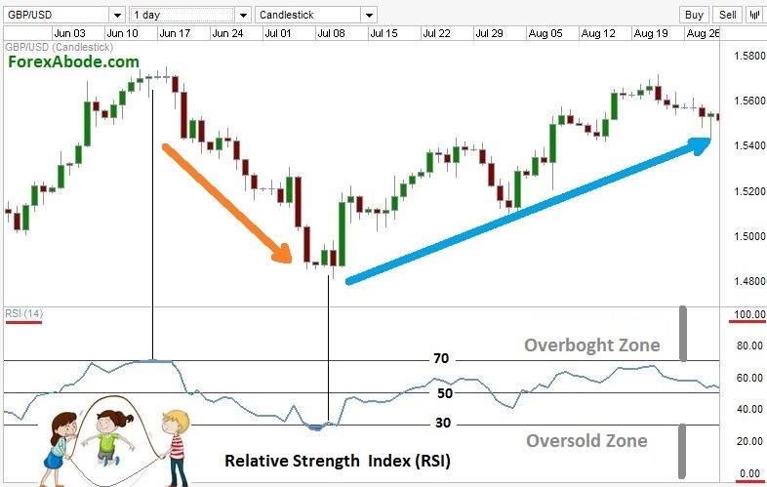
Quá mua, quá bán (Over Bought Over Sold)

Slide 7
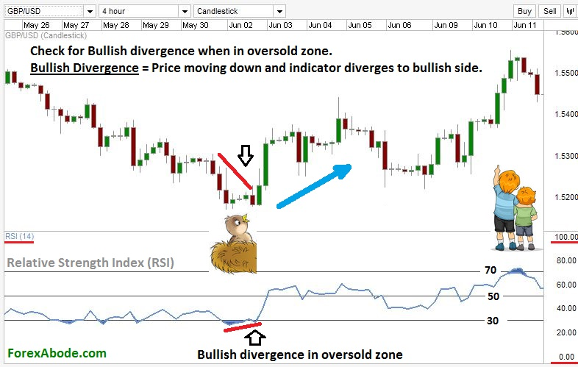
RSI phân kỳ - RSI divergence

Slide 8
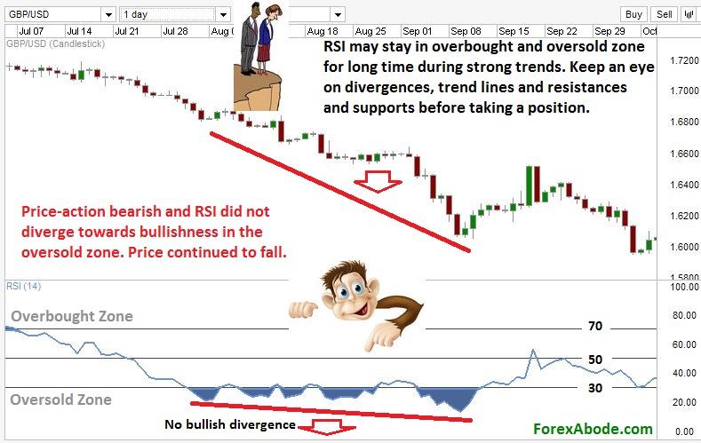
RSI phân kỳ - RSI divergence

Slide 9
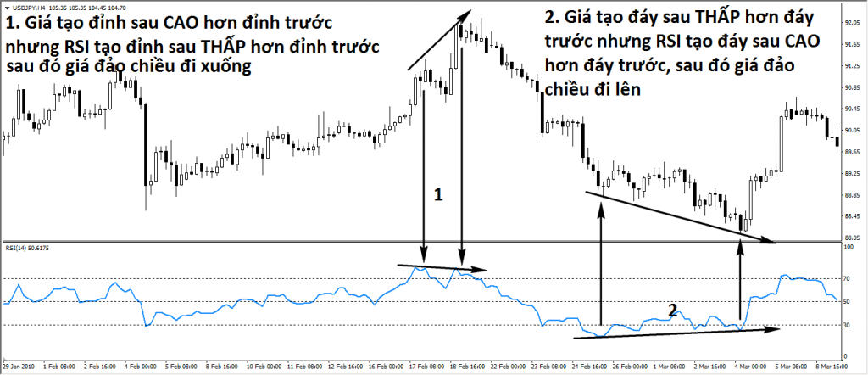
RSI phân kỳ - RSI divergence

Slide 10

Thực hành trên biểu đồ

Slide 11



